Slide 1
Образование в бъдещето
Средата като основен фактор в обучението
Участници: ДГ№52“Бялата лястовица“
учител: Билян Венков гр. Варна
учител: Арфе Орцева

Slide 2
Основна проблематика на околната среда около ДГ№52“Бялата лястовица“ :
- Занемарени тревни площи;
- Липса на растителност;
- Изоставени сгради в близост до градината;
- Изсъхнали дървета;
- Недостиг на сенчеста площ;

Slide 3
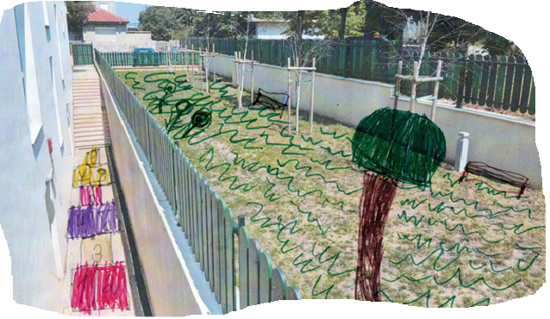
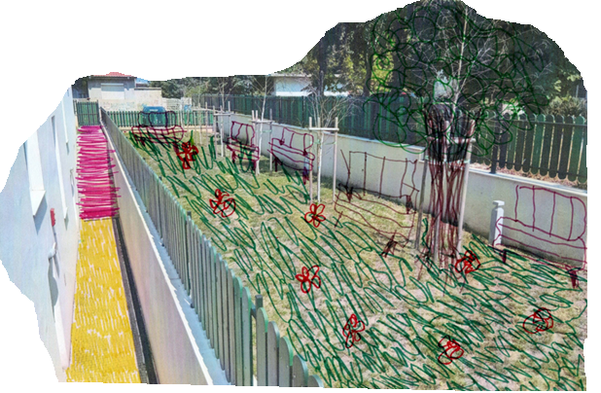
„Няма дървета, затова е много горещо и не можем да играем.“
Станислава 5г.
„Искам да има къде да седим и да има цветни цветя.“
Мартина 4г.

Slide 4
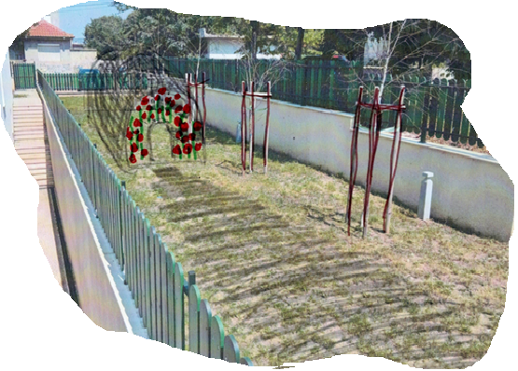
„Дядо има такава къща за цветя и в нея гледа домати, когато е студено. Аз много обичам домати и искам тук да имаме.“
Теодор 6г.

Slide 5
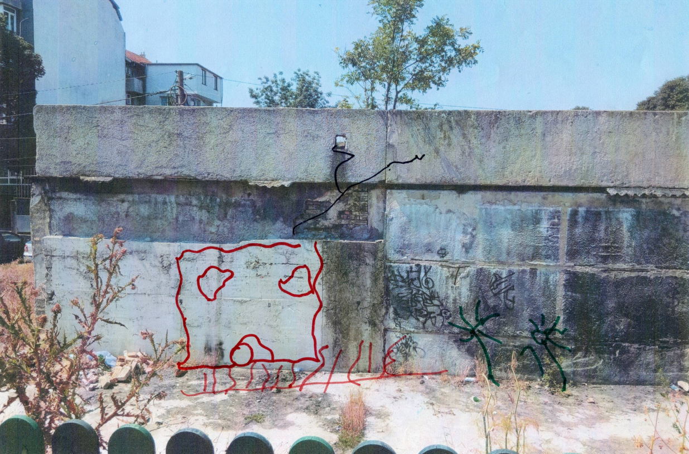
„Не ми харесва това (постройката), искам да има къща с ограда и да има цветя в нея.“
Александра 3г.

Slide 6
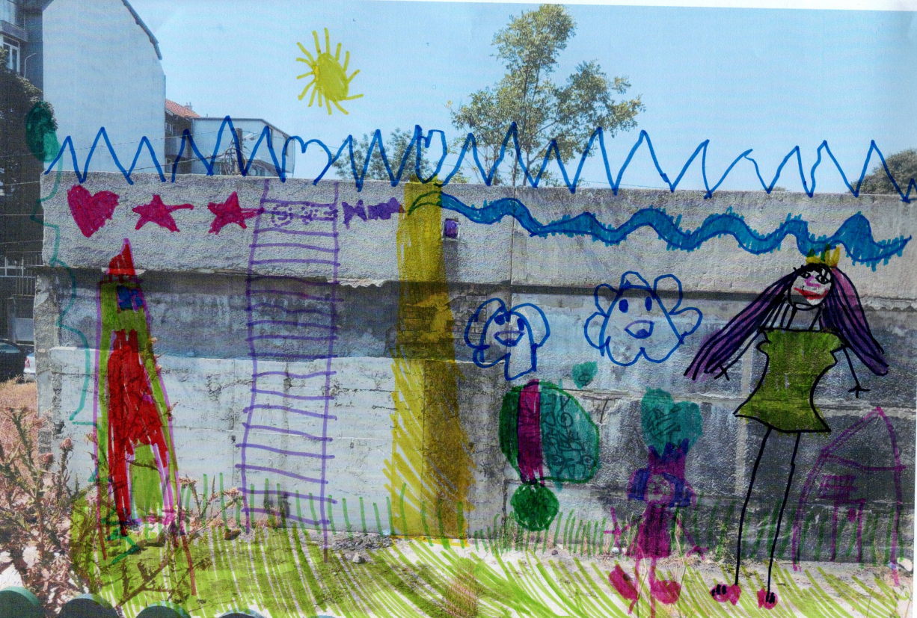
„Хайде да оцветим къщата и да стане по-красива, така майките ще ни пуснат да играем до нея.“
Варвара 5г.

Slide 7
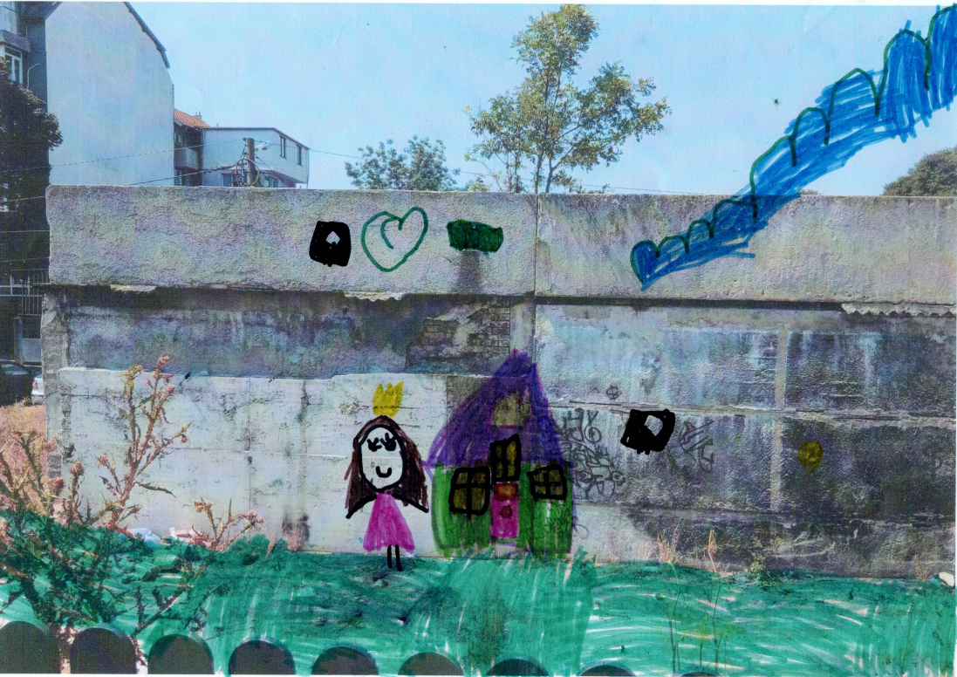
„Виж колко красиво стана като на стената има принцеси и принцеска къща.“
Виктория 3г.

Slide 8
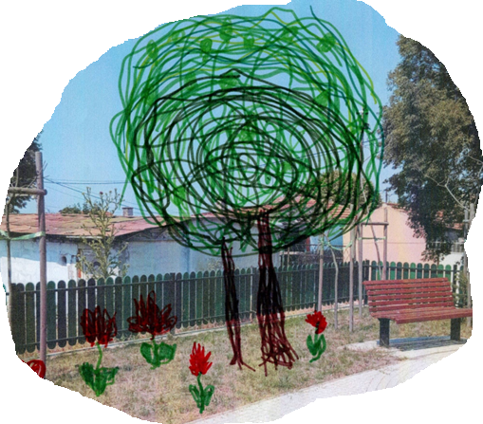
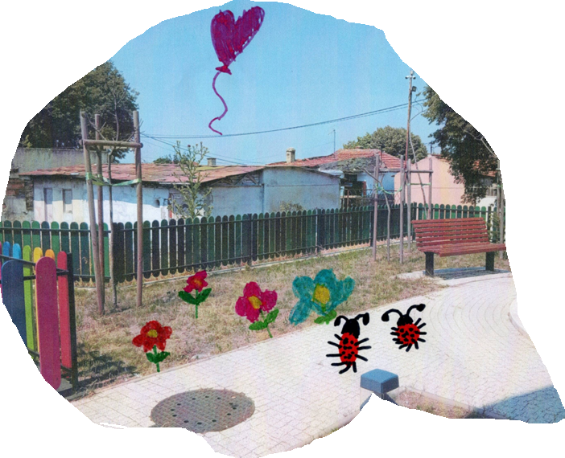
„Прилича ми на пустиня, трябва да има цветя за да е красиво.“
Анна 6г.
„Трябва да е цветно и да има голямо дърво, което да прави сянка. В дървото може да се скрият птички и да ни пеят.“
Станислава 5г.

Slide 9
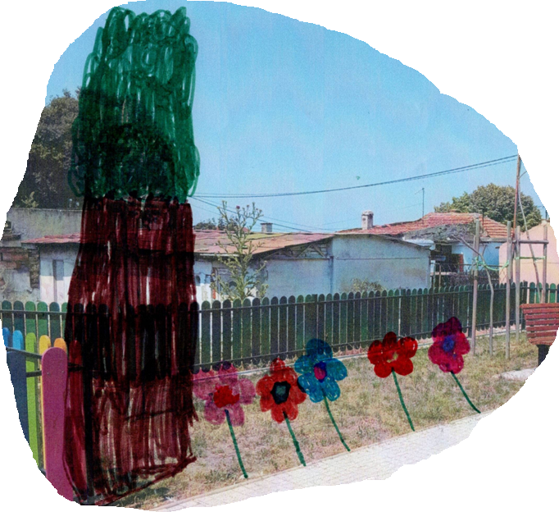
„Дървото е голямо, защото може да се скрием в него и да открием интересни работи.“
Михаела 3г.
„Да, ама дървото ти е влязло в оградата.“
Матео 3г.
„То е много гладно и ще прави голяма сянка.“
Михаела 3г.

Slide 10
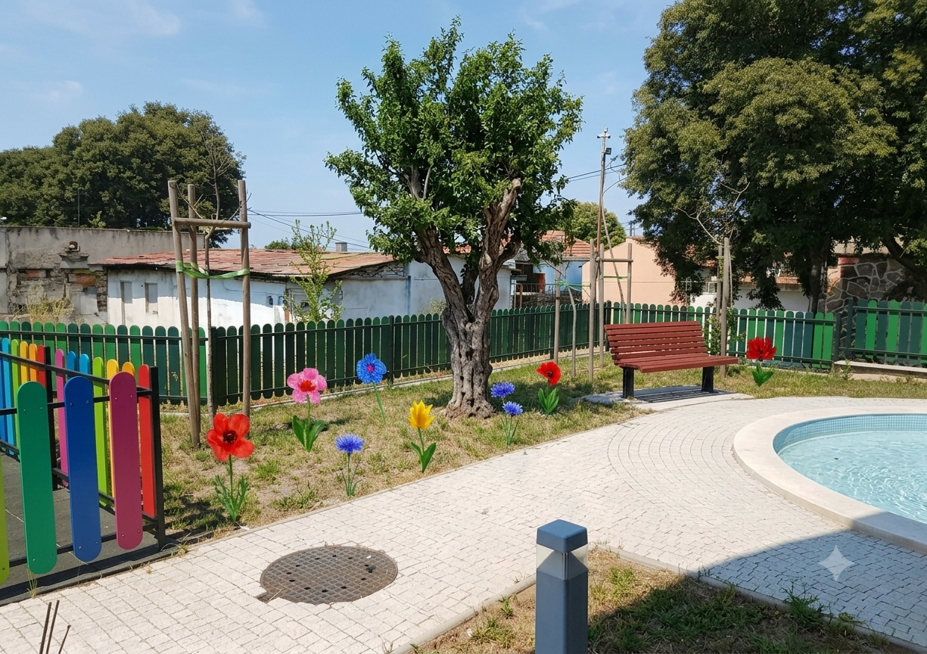

Slide 11
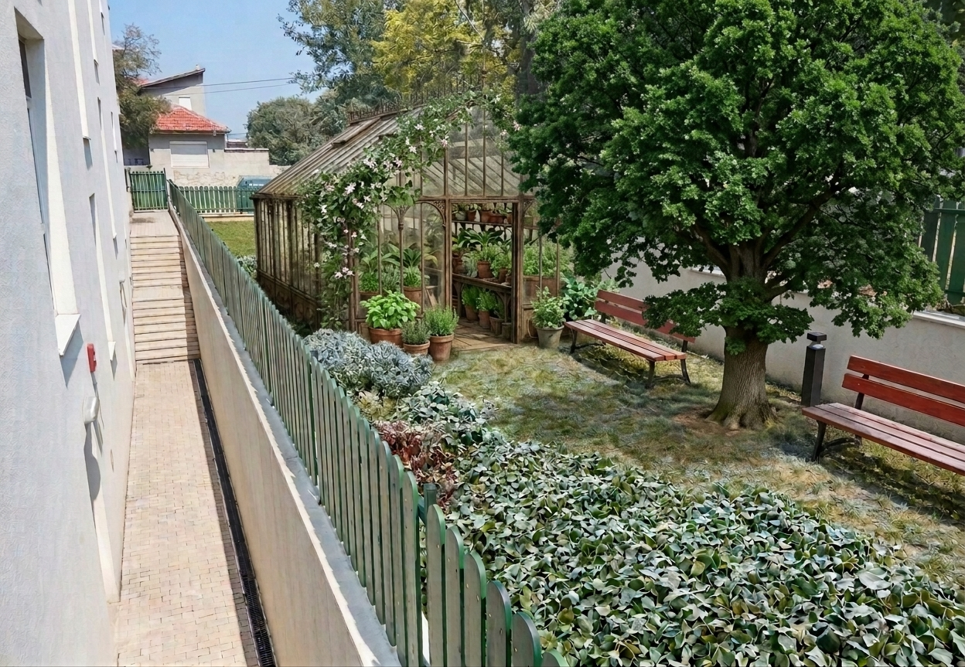

Slide 12
Благодарим за вниманието!

